Slide 1
Правила поведения в общественных местах
Интерактивная игра

Slide 2
Правила игры
Цель игры: закрепить представления детей о правилах поведения в общественных местах.
Сказочные герои помогут вам усвоить правила поведения в общественных местах.
Каждый герой приготовил для вас вопросы.
Нажав на картинку, появится вопрос.
Ответ можно проверить, нажав на слово «ОТВЕТ».
Переход на следующий слайд по стрелке.

Slide 3
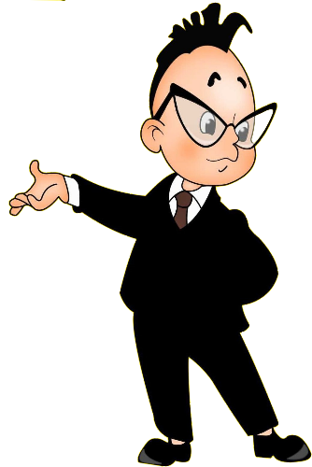
Можно ли входить
в магазин с собакой?
Нет, даже если собака небольшая.

Slide 4
Кто кого должен пропустить:
тот, кто входит в дверь или тот,
кто выходит?
Надо пропустить того, кто выходит

Slide 5
Входя в автобус, где должен
находиться портфель или ранец?
Входя в транспорт, нужно снимать
рюкзаки и сумки-ранцы, чтобы не задеть (иногда даже запачкать) людей.

Slide 6
Можно ли громко разговаривать,
смеяться, громко включать
музыку во время
поездки в автобусе?
Нет. Это отвлекает водителя
и мешает пассажирам.
В транспорте неприлично громко
смеяться и разговаривать, обсуждать
свои проблемы по телефону.

Slide 7
Какие правила должен соблюдать
пассажир автобуса?
Во время поездки на автобусе запрещается:
кричать; меняться местами;
выбрасывать что-либо из окна автобуса;
высовывать голову или руки из окон автобуса.

Slide 8
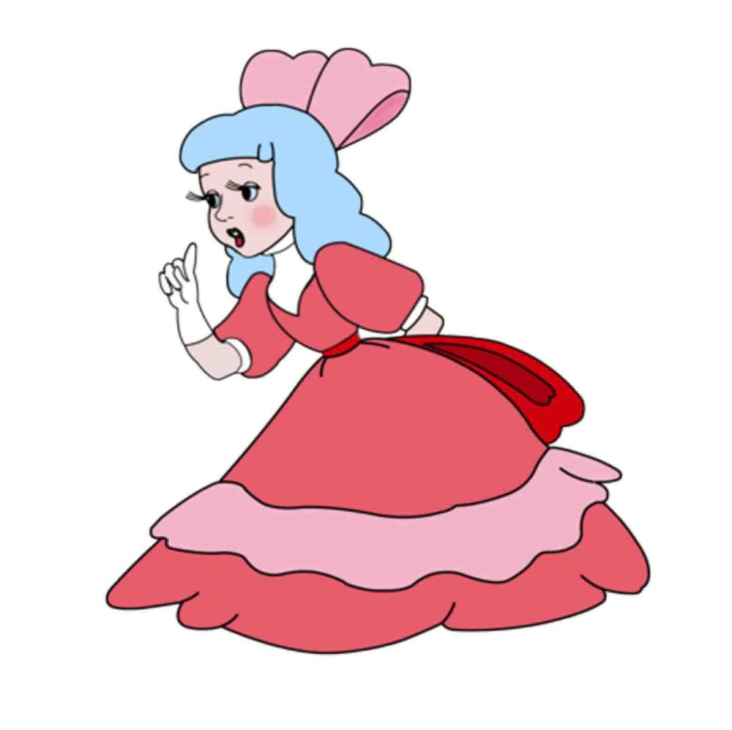
Нужно ли во время
концерта
обмениваться впечатлениями?
Нет. Это можно сделать после окончания спектакля или концерта.

Slide 9
Что нельзя делать во
время просмотра кино?
Разговаривать, шуршать бумажками или
про­граммой, ёрзать, кушать.
Вставать и уходить во время представления.

Slide 10
Как идти вдоль сидящих в ряду к своему месту: лицом к ним или спиной?
Лицом

Slide 11
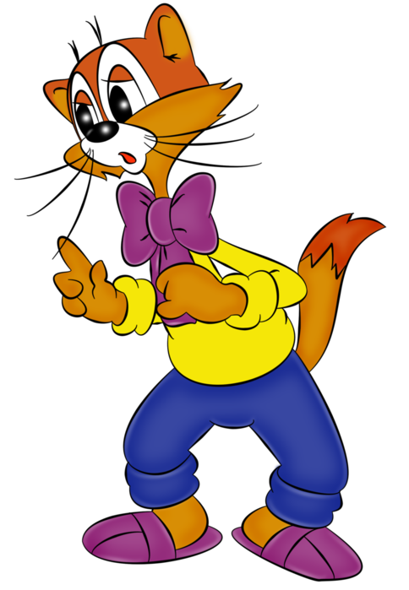
Можно ли в музее во время экскурсии разговаривать по телефону?
Во время экскурсии нужно отключить
мобильный телефон.

Slide 12
Почему в музее нельзя трогать руками экспонаты?
Музейный экспонат - это редкость,
поэтому не стоит его трогать руками,
иначе он придёт в негодность.

Slide 13
Как нужно вести себя в библиотеке?
Нужно помнить о вежливости.
Соблюдать тишину и порядок.

Slide 14
БУДЬТЕ ВОСПИТАННЫМИ
И КУЛЬТУРНЫМИ!

